Slide 1
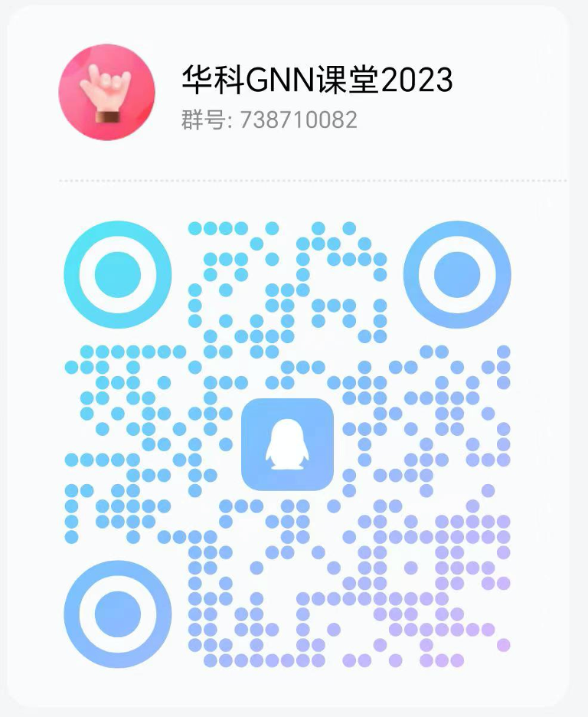
图神经网络 Introduction to Graph Neural Networks
主讲人：万瑶
wanyao@hust.edu.cn
2022年9月18日
所有材料均来自于网络，仅用于教学。本人不具备任何版权！

Slide 2
第三章 深度学习基础
Chapter 3. Foundations of Deep Learning

Slide 3
目录
深度学习简史
深度前馈神经网络
卷积神经网络 (CNNs)
循环神经网络 (RNNs)
Transformer
自编码器 (Auto-Encoders)
深度神经网络的训练
预训练技术

Slide 4
深度学习简史
人工智能
让计算机模拟人类的行为方式
机器学习
让计算机从数据中学习到合适的行为
深度学习
利用深层次的神经网络来实现机器学习

Slide 5
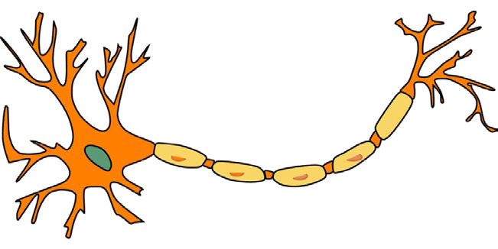

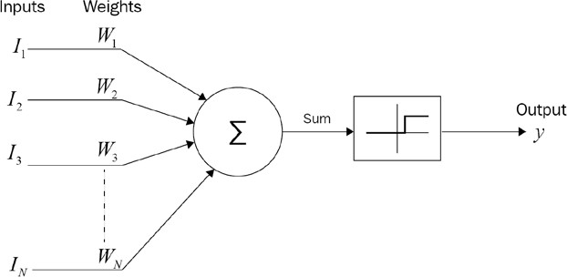
深度学习简史
1943
人工神经元
Image credit
神经元
McCulloch-Pitts 神经元

Slide 6
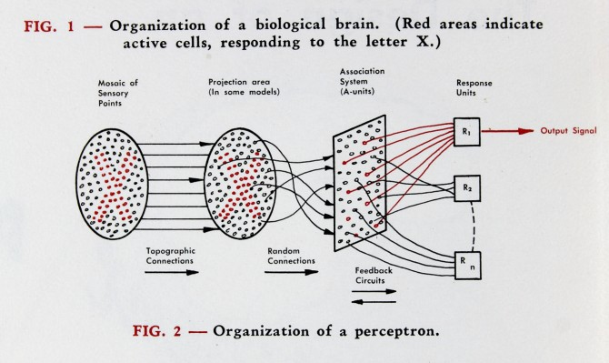

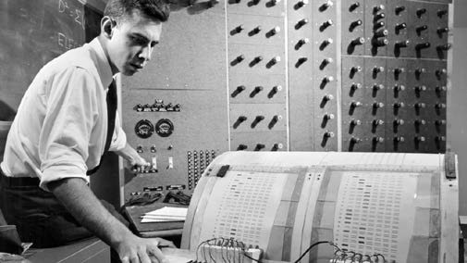
深度学习简史
1943
人工神经元
Image credit
1958
感知机
感知机（Perceptron）
Image credit
Frank Rosenblatt

Slide 7

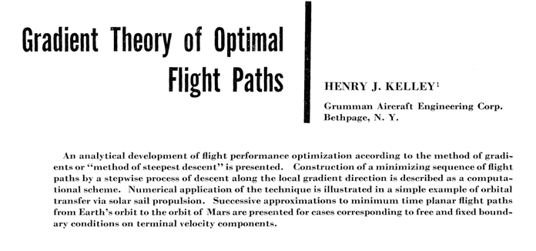


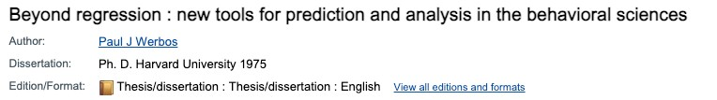

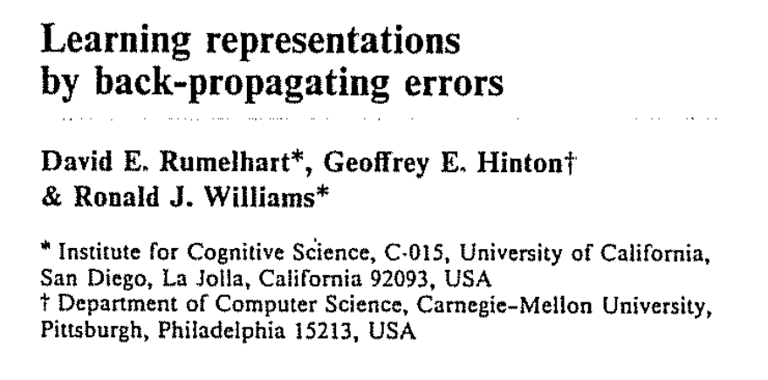
深度学习简史
1943
人工神经元
1958
感知机
1960, 1974，1986
反向传递

Slide 8
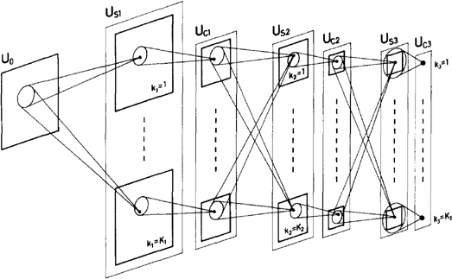

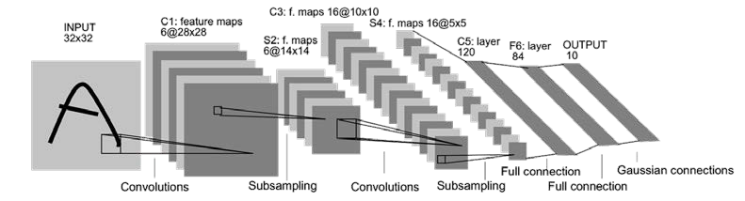
深度学习简史
1943
人工神经元
Image credit
1958
感知机
1960, 1974，1986
反向传递
Neocognitron,1980 (CNN的雏形)
1980~2000
CNN, RNN, LSTM
Image credit
LeNet-5, 1989

Slide 9
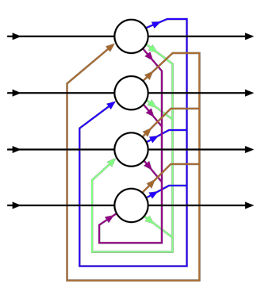
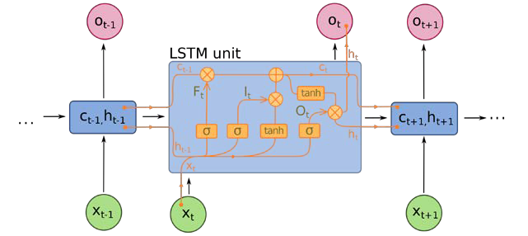
深度学习简史
1943
人工神经元
Image credit
1958
感知机
1960, 1974，1986
反向传递
早期的RNN: Hopfield Network, 1982
1980~2000
CNN, RNN, LSTM
Image credit
LSTM,1997

Slide 10

深度学习简史
1943
人工神经元
1958
感知机
这些技术已经存在数十年，但是深度学习直到近些年才真正受到大家的关注。
1960, 1974，1986
反向传递
1980~2000
CNN, RNN, LSTM
2009~Present
Modern Era

Slide 11

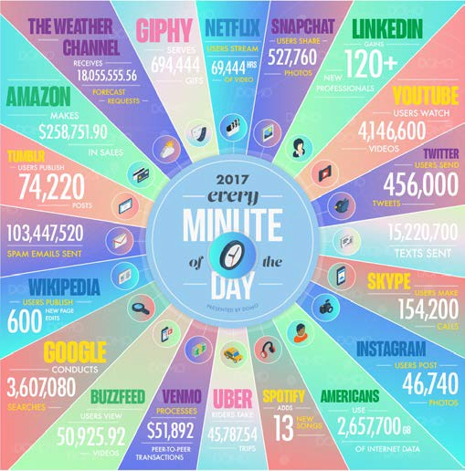
深度学习简史
2009-
大数据
Image credit
ImageNet 数据集, 2009
image credit
我们每分每秒都在产生大量的数据

Slide 12
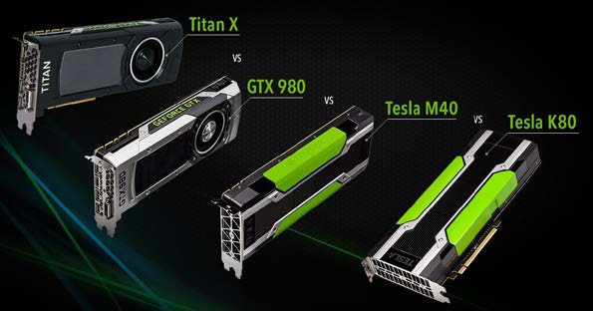
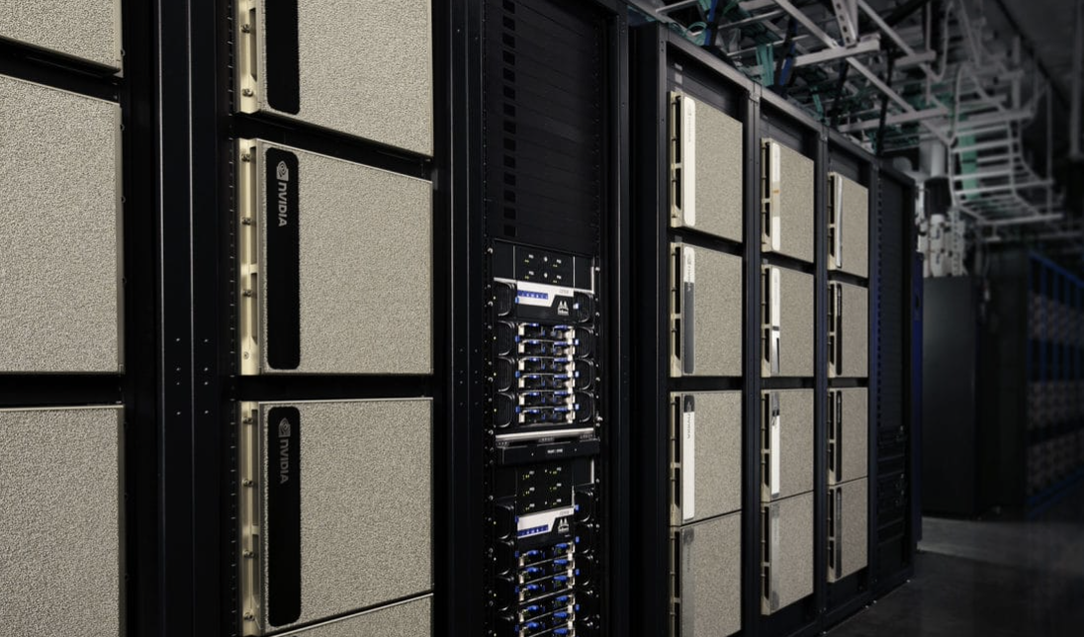
深度学习简史
2009-
大数据
2009-
计算资源
Image credit
GPU开始被用来训练神经网络
Image credit
GPU集群
Notes:
由于计算机以及图形运算的特性，GPU所进行的运算多数为矩阵运算、并行运算，这些特征使得GPU更加适合当前以AI为代表的高性能计算、科学计算等领域，GPU的使用范围也由早期的图形渲染领域，逐步拓展至高性能运算&科学运算领域。

Slide 13





深度学习简史
2009-
大数据
2009-
计算资源
2012
ImageNet Large Scale Visual Recognition Challenge
(ILSVRC)
AlexNet
错误率
ILSVRC图像分类挑战
28.20%
25.80%
AlexNet
深度学习
6.70% 3.57%
2010 2011 2012 2013 2014 2015
16.40%
11.70%

Slide 14
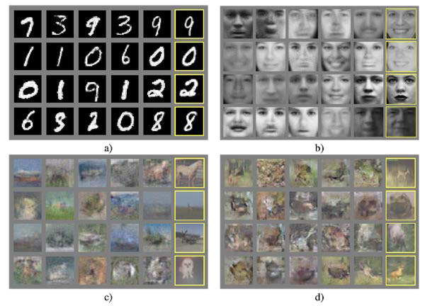
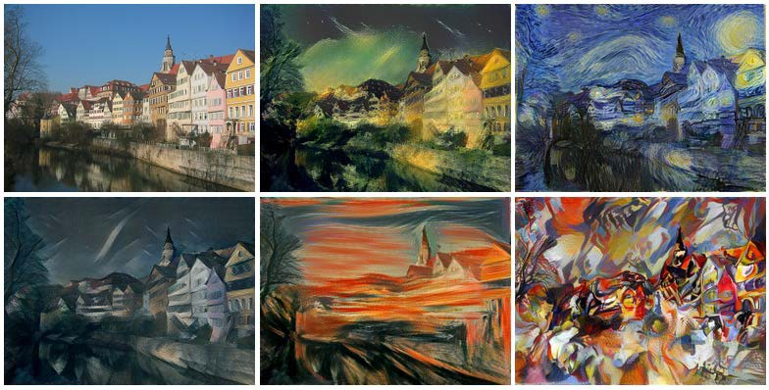
深度学习简史
2009-
大数据
2009-
计算资源
Image credit
2012
AlexNet
2014
GANs
由GANs生成的图片
Image credit
基于GANs的风格转换

Slide 15
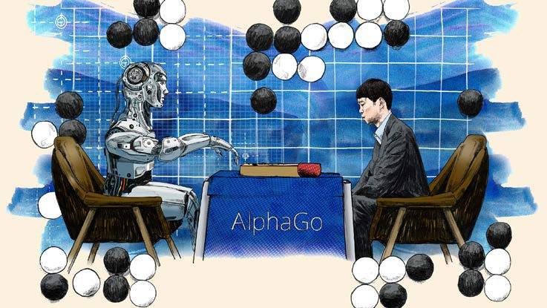
深度学习简史
2009-
大数据
2009-
计算资源
2012
AlexNet
2014
GANs
2016
AlphaGo
Image credit
AlphaGo 战胜最顶尖的人类围棋手

Slide 16
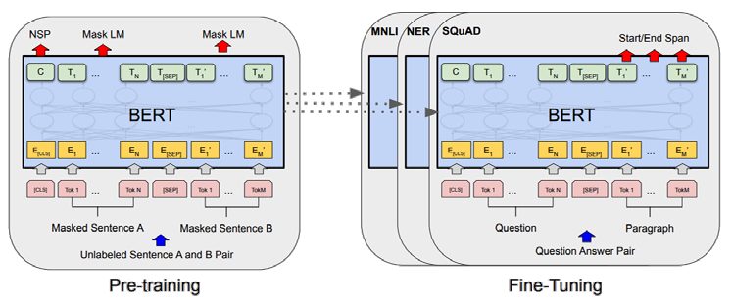
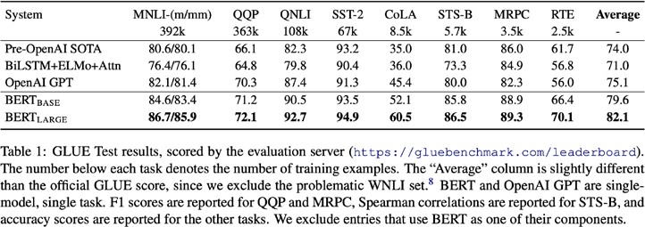
深度学习简史
2009-
大数据
2009-
计算资源
2012
AlexNet
2014
Image credit
GANs
2016
AlphaGo
2018
BERT

Slide 17
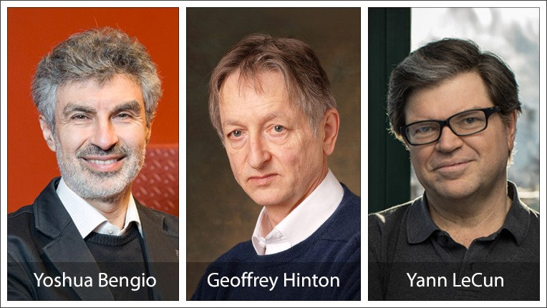
深度学习简史
2009-
大数据
2009-
计算资源
2012
AlexNet
Image credit
2014
GANs
2016
AlphaGo
“Fathers of the Deep Learning Revolution” ACM A.M. Turing Award
2018
BERT
2018
图灵奖

Slide 18
目录
深度学习简史
深度前馈神经网络
卷积神经网络 (CNNs)
循环神经网络 (RNNs)
Transformer
自编码器 (Auto-Encodeers)
深度神经网络的训练
预训练技术

Slide 19
前馈神经网络
_{𝑓}(1)
_{𝑓}(2)
_{𝑓}(3)
𝑥
_{𝑓}(4)

Slide 20
前馈神经网络
_{𝑓}(1)
_{𝑓}(2)
_{𝑓}(3)
𝑥
_{𝑓}(4)

Slide 21
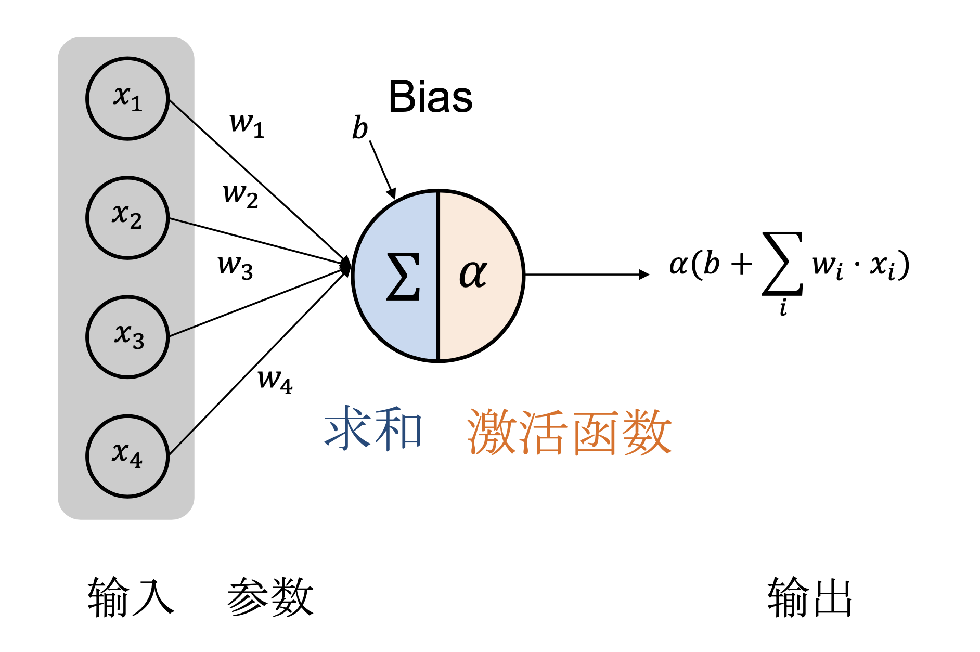
人工神经元

Slide 22
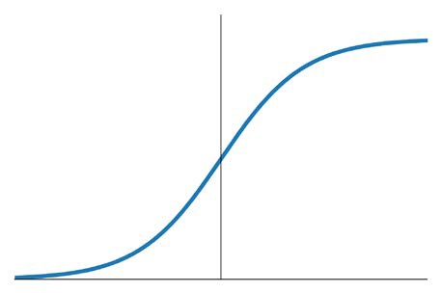

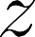






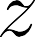
激活函数

Slide 23

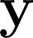


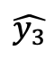
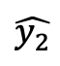
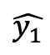
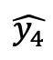
输出层以及损失函数
_{𝑓}(1)
_{𝑓}(2)
_{𝑓}(3)
回归任务
𝑥
_{𝑓}(4)
𝑦₁
𝑦₂
𝑦₃
𝑦₄
$$\hat{y_{1}}$$
$$\hat{y_{2}}$$
$$\hat{y_{3}}$$
$$\hat{y_{4}}$$
_{基准}
损失函数

Slide 24





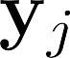





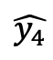
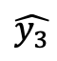
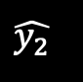
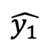
输出层以及损失函数
_{𝑓}(1) _{𝑓}(2)
_{𝑓}(3)
分类任务
𝑥
_{𝑓}(4)
𝑦₁
𝑦₂
𝑦₃
𝑦₄
Softmax
z₁
𝑧₂
𝑧₃
𝑧₄
$$\hat{y_{1}}$$
$$\hat{y_{2}}$$
$$\hat{y_{3}}$$
$$\hat{y_{4}}$$
_{基准}
损失函数

Slide 25
目录
深度学习简史
深度前馈神经网络
卷积神经网络 (CNNs)
循环神经网络 (RNNs)
Transformer
自编码器 (Auto-Encodeers)
深度神经网络的训练
预训练技术

Slide 26


图像分类
兔子？

Slide 27
图像分类
_{𝑓𝑓}(1)
_{𝑓𝑓}(2)
_{𝑓𝑓}(3)
𝑥𝑥
_{𝑓𝑓}(4)
兔子？
前馈神经网络

Slide 28
图像分类
_{𝑓𝑓}(1)
_{𝑓𝑓}(2)
_{𝑓𝑓}(3)
𝑥𝑥
_{𝑓𝑓}(4)
兔子？
前馈神经网络

Slide 29
图像分类
_{𝑓𝑓}(1)
_{𝑓𝑓}(2)
_{𝑓𝑓}(3)
𝑥𝑥
_{𝑓𝑓}(4)
兔子？
前馈神经网络

Slide 30
卷积神经网络
Input
Flattening
Pooling
Convolution & Activation
Feature Extraction
Classification
卷积操作
池化操作

Slide 31
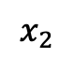
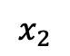
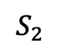
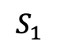
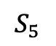
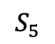
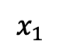
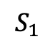
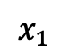
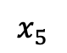
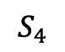
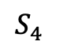
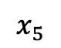
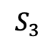
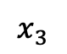





卷积操作：稀疏连接
$$S_{1}$$
$$S_{2}$$
$$S_{3}$$
$$S_{4}$$
$$S_{5}$$
$$S_{1}$$
$$S_{2}$$
$$S_{3}$$
$$S_{4}$$
$$S_{5}$$
$$x_{1}$$
$$x_{2}$$
$$x_{3}$$
$$x_{4}$$
$$x_{5}$$
$$x_{1}$$
$$x_{2}$$
$$x_{3}$$
$$x_{4}$$
$$x_{5}$$

Slide 32










卷积操作：参数共享
$$S_{1}$$
$$S_{2}$$
$$S_{3}$$
$$S_{4}$$
$$S_{5}$$
卷积核
$$x_{1}$$
$$x_{2}$$
$$x_{3}$$
$$x_{4}$$
$$x_{5}$$
0.5
1
0.5

Slide 33
卷积操作
卷积核
2
0.5
1
0.5
0
1
2
1
1
2
0

Slide 34
卷积操作
卷积核
2 3
0.5
1
0.5
0
1
2
1
1
2
0

Slide 35
卷积操作
卷积核
2 3
2.5
0.5
1
0.5
0
1
2
1
1
2
0

Slide 36
卷积操作
卷积核
2 3
2.5
2.5
0.5
1
0.5
0
1
2
1
1
2
0

Slide 37
卷积操作
卷积核
2 3
2.5
2.5 2.5
0.5
1
0.5
0
1
2
1
1
2
0

Slide 38
卷积操作
卷积核
2 3
2.5
2.5 2.5
0.5
1
0.5
0.5
1
0.5
0
1
2
1
1
2
0
0.5
1
0.5

Slide 39
二维卷积操作
卷积核
输入
输出

Slide 40
二维卷积操作
卷积核
输入
输出

Slide 41
二维卷积操作
卷积核
输入
输出

Slide 42
二维卷积操作
卷积核
输入
输出

Slide 43
二维卷积操作
卷积核
输入
输出

Slide 44
二维卷积操作
卷积核
输入
输出

Slide 45
二维卷积操作
卷积核
输入
输出

Slide 46
二维卷积操作
卷积核
输入
输出

Slide 47
二维卷积操作
卷积核
输入
输出

Slide 48
二维卷积操作
卷积核
输入
输出

Slide 49
卷积操作：平移等变
2
3
2.5 2.5 2.5
卷积核
0.5
1
0.5
0
1
2
1 1
2
0

Slide 50
卷积操作：平移等变
2
3
2.5 2.5 2.5
卷积核
0.5
1
0.5
0
0
1
2 1
1
2

Slide 51
卷积操作：平移等变
2
卷积核
0.5
3 2.5 2.5
0.5
1
0.5
0
0
1
2 1
1
2

Slide 52
卷积操作：平移等变
2
卷积核
0.5
3 2.5 2.5
0.5
1
0.5
0
0
1
2 1
1
2

Slide 53
卷积操作：平移等变
2
卷积核
0.5
3 2.5 2.5
0.5
1
0.5
0
0
1
2 1
1
2

Slide 54
卷积操作：平移等变
2
卷积核
0.5
3 2.5 2.5
0.5
1
0.5
0
0
1
2 1
1
2

Slide 55
卷积操作：平移等变
2
卷积核
0.5
3 2.5 2.5
0.5
1
0.5
0
0
1
2 1
1
2

Slide 56
卷积神经网络的性质总结
稀疏连接
更好的可拓展性
(Scalability)
参数共享
更好的泛化能力
(Generalization)
平移等变

Slide 57
池化操作
1 | 2 | 2 | 1
1 | 0 | 1 | 3
1 | 0 | 2 | 2
0 | 1 | 1 | 1
2 | 3
1 | 2
Max Pooling
1 | 2 | 2 | 1
1 | 0 | 1 | 3
1 | 0 | 2 | 2
0 | 1 | 1 | 1
1 | 1.75
0.5 | 1.5
Average Pooling

Slide 58








卷积神经网络的整体架构
Input
Flattening
Pooling
Convolution & Activation
Feature Extraction
Classification

Slide 59
目录
深度学习简史
深度前馈神经网络
卷积神经网络 (CNNs)
循环神经网络 (RNNs)
Transformer
自编码器 (Auto-Encodeers)
深度神经网络的训练
预训练技术

Slide 60


循环神经网络 (RNNs)
针对有序序列设计的神经网络
The screen prints hello world.
A fiction character named hello kitty.

Slide 61

循环神经网络 (RNNs)
RNN 广泛用于有序序列的表示与生成问题。
Vanilla NN
Image captioning
Sentiment classification
Machine translation
Video classification on frame level
Notes:
－具体的，根据RNN可以应用到很多种不同场景中。这里我们首先介绍一种比较用的框架Encoder－decoder，即我们将输入encoder到一个空间当中，然后再decoder到另一个空间当中，从而实现跨模态之间的交互。
－当xx

Slide 62


循环神经网络 (RNNs)
=
A recurrent neural network can be thought of as multiple copies of the same network, each passing a message to a successor.

Slide 63

循环神经网络 (RNNs)
每一步将序列 x 当前的状态输入网络，得到预测的下一个状态；
下一个状态不仅与 x 相关，也与 h_{t-1} 相关；
参数共享：每一步使用相同的函数和模型参数。
Notes:
－RNN的网络结构可以表示成这样，给定一个输入x，RNN的目的是在某些time step上输出一个y
－中间RNN结构的展开形式可以表示成这样
－所谓recurrent，本质上讲其实就是复制一个网络（参数共享），然后消息传递的方式把消息传到下一个time step中

Slide 64

循环神经网络 (RNNs)
梯度爆炸与梯度消失问题
If the gradients are large
Exploding gradients, learning diverges
Solution: clip the gradients to a certain max value.
If the gradients are small
Vanishing gradients, learning very slow or stops
Solution: introducing memory via LSTM, GRU, etc.
Notes:
－传统的RNN饱受两个issue的困扰：第一个issue就是梯度消失问题
－首先我们需要知道的是参数的更新算法－反向传播算法BPTT。epsion是每个step的输出，x是每个time step的hidden state。当我们根据输出算好loss之后，我们需要反向传播，xt+1依赖于xt。
－这里，xt到xt+1是一个非线再非线性的过程，所以导数为w乘以一个非线性函数的导数。
In a traditional recurrent neural network, during the gradient backpropagation phase, the gradient signal can end up being multiplied a large number of times.
BPTT (Back Propagation Through Time)

Slide 65


循环神经网络 (RNNs)
长程依赖问题
(Vanilla) RNNs connect previous information to present task:
enough for predicting the next word for “the clouds are in the sky”
may not be enough when more context is needed i.e., “I grew up in France… I speak fluent French.”
Notes:
－第二个issue就是长以来的问题，这个在在自然语言处理中，当文本比较长的时候比较明显。

Slide 66

循环神经网络 (RNNs)
解决这些问题的网络变种
长短期记忆（Long Short-Term Memory, LSTM）网络
门控循环单元（Gated Recurrent Unit, GRU）网络
双向循环（Bidirectional Recurrent）网络
树形结构 LSTM（Tree-structured LSTM）网络
LSTM神经网络模型, Cho et al., 2014

Slide 67

Long-Short Term Memory (LSTM)
A memory cell using logistic and linear units with multiplicative interactions.
[Hochreiter & Schmidhuber (1997)]

Slide 68


The Core Idea Behind LSTMs : Cell State
Memory
An LSTM has three gates, to protect and control the cell state.
Notes:
LSTM的整个核心是细胞状态，这个细胞状态也可以看作是某种记忆memory。
LSTM通过设计了三个“门”来控制细胞状态，通过“门”来让信息选择性通过、去除或者增加信息到细胞状态。
所谓的门通常包含一个sigmoid网络层和一个点乘法操作。

Slide 69

LSTM - Forget Gate
Notes:
首先第一个门是遗忘门，遗忘门决定从“细胞状态”中丢弃什么信息。该门的输入为上一次的hidden state与当前输入xt，然后再过一个sigmoid函数

Slide 70


LSTM - Input Gate & Cell State
Input gate:
Added cell state:
Notes:
在遗忘门中，我们选择性忘记掉了一些信息，现在我们需要补充一些信息到“细胞状态”中，对细胞状态进行更新。

Slide 71

LSTM - Input Gate & Cell State
It’s now time to update the old cell state into the new cell state.
new cell state
old cell state
added cell state
Notes:
接下来，我们根据上一个cell state，和我们补充的new cell state，更新得到当前的cell state

Slide 72

LSTM - Output Gate
Notes:
最后，我们将cell state中存储的信息进行选择性输出。

Slide 73




Variants 1: GRU
It combines the forget and input gates into a single “update gate.”
It also merges the cell state and hidden state.
[Cho et al. (2014) ]
Notes:
刚才我们讲的LSTM中，设计了一个forget gate和input gate来判断该忘记多少信息，补充多少信息，那么这两个类似的gate是否可以合并成一个了？
再者，hidden state其实就是cell state的一种非线性映射，这两个是否也可以合并一下了？

Slide 74

Variants 2: Bi-RNN
Bi-RNNs process the data in both directions with two separate hidden layers:
Forward hidden sequence: iterates from t=T:1
Backward hidden sequence: iterates from t=1:T
Notes:
双向RNN主要是将反向顺序也作为一个重要特征考虑进来，设计了两个hidden state：forward xx和backward xx
在每个time step输出y的时候，同时考虑两个方向的hidden state

Slide 75


Variants 3: Tree-LSTM
Binary Tree:
Notes:
在NLP中，LSTM主要用于考虑文本中的序列化特征，无法考虑一些结构化特征，例如dependency tree & con’stituency tree。
而Tree结构的LSTM就能够很好地表示这些信息。
在LSTM中每个节点状态的更新都是依赖于其所有children节点的状态。

Slide 76
循环神经网络 (RNNs)
处理不同长度的序列
捕捉序列的顺序信息
参数共享

Slide 77
目录
深度学习简史
深度前馈神经网络
卷积神经网络 (CNNs)
循环神经网络 (RNNs)
Transformer
自编码器 (Auto-Encodeers)
深度神经网络的训练
预训练技术

Slide 78

Transformer

Slide 79

Transformer

Slide 80

Transformer

Slide 81






























Self-attention
https://arxiv.org/abs/1706.03762
$q$: query (to match others)
$$q^{i}=W^{q}a^{i}$$
$k$: key (to be matched)
$$k^{i}=W^{k}a^{i}$$
Transformer
Attention is all you need.
$v$: information to be extracted
$$v^{i}=W^{v}a^{i}$$
$$q^{1}$$
$$k^{1}$$
$$v^{1}$$
$$q^{2}$$
$$k^{2}$$
$$v^{2}$$
$$q^{3}$$
$$k^{3}$$
$$v^{3}$$
$$q^{4}$$
$$k^{4}$$
$$v^{4}$$
$$a^{1}$$
$$a^{2}$$
$$a^{3}$$
$$a^{4}$$
$$a^{i}=Wx^{i}$$
$$x^{1}$$
$$x^{2}$$
$$x^{3}$$
$$x^{4}$$
Notes:
- parallelized.
- the attention mechanism can be seen as the process of soft-addressing in a memory unit. The source, composed of key k and value v, can be seen as the content of memory. Given an input query, the goal of attention mechanism is to return an attention value.

Slide 82






Self-attention
d is the dim of $q$ and $k$
Scaled Dot-Product Attention:
$$α_{1,i}=q^{1}∙k^{i}/\sqrt{d}$$
dot product
$$α_{1,1}$$
$$α_{1,2}$$
$$α_{1,3}$$
$$α_{1,4}$$
$$q^{1}$$
$$k^{1}$$
$$v^{1}$$
$$q^{2}$$
$$k^{2}$$
$$v^{2}$$
$$q^{3}$$
$$k^{3}$$
$$v^{3}$$
$$q^{4}$$
$$k^{4}$$
$$v^{4}$$
$$a^{1}$$
$$a^{2}$$
$$a^{3}$$
$$a^{4}$$
$$x^{1}$$
$$x^{2}$$
$$x^{3}$$
$$x^{4}$$
Notes:
Given a query q, we attend it on each key to calculate the attention weights.

Slide 83





Self-attention
$${\hat{α}}_{1,i}=exp\left(α_{1,i} \right)/\sum_{j}{exp\left(α_{1,j} \right)}$$
$${\hat{α}}_{1,1}$$
$${\hat{α}}_{1,2}$$
$${\hat{α}}_{1,3}$$
$${\hat{α}}_{1,4}$$
Soft-max
$$α_{1,1}$$
$$α_{1,2}$$
$$α_{1,3}$$
$$α_{1,4}$$
$$q^{1}$$
$$k^{1}$$
$$v^{1}$$
$$q^{2}$$
$$k^{2}$$
$$v^{2}$$
$$q^{3}$$
$$k^{3}$$
$$v^{3}$$
$$q^{4}$$
$$k^{4}$$
$$v^{4}$$
$$a^{1}$$
$$a^{2}$$
$$a^{3}$$
$$a^{4}$$
$$x^{1}$$
$$x^{2}$$
$$x^{3}$$
$$x^{4}$$
Notes:
Then we apply a softmax layer to normalize the attention weights.

Slide 84






Self-attention
$$b^{1}=\sum_{i}{{\hat{α}}_{1,i}v^{i} }$$
Considering the whole sequence
$$b^{1}$$
$${\hat{α}}_{1,1}$$
$${\hat{α}}_{1,2}$$
$${\hat{α}}_{1,3}$$
$${\hat{α}}_{1,4}$$
$$q^{1}$$
$$k^{1}$$
$$v^{1}$$
$$q^{2}$$
$$k^{2}$$
$$v^{2}$$
$$q^{3}$$
$$k^{3}$$
$$v^{3}$$
$$q^{4}$$
$$k^{4}$$
$$v^{4}$$
$$a^{1}$$
$$a^{2}$$
$$a^{3}$$
$$a^{4}$$
$$x^{1}$$
$$x^{2}$$
$$x^{3}$$
$$x^{4}$$
Notes:
The benefits of self attention

Slide 85



















































Self-attention
$$b^{2}=\sum_{i}{{\hat{α}}_{2,i}v^{i} }$$
$$b^{2}$$
$${\hat{α}}_{2,1}$$
$${\hat{α}}_{2,2}$$
$${\hat{α}}_{2,3}$$
$${\hat{α}}_{2,4}$$
$$q^{1}$$
$$k^{1}$$
$$v^{1}$$
$$q^{2}$$
$$k^{2}$$
$$v^{2}$$
$$q^{3}$$
$$k^{3}$$
$$v^{3}$$
$$q^{4}$$
$$k^{4}$$
$$v^{4}$$
$${\hat{α}}_{1,1}$$
$${\hat{α}}_{2,1}$$
$${\hat{α}}_{3,1}$$
$${\hat{α}}_{4,1}$$
$$α_{1,1}$$
$$α_{2,1}$$
$$α_{3,1}$$
$$α_{4,1}$$
$$k^{1}$$
$${\hat{α}}_{1,2}$$
$${\hat{α}}_{2,2}$$
$${\hat{α}}_{3,2}$$
$${\hat{α}}_{4,2}$$
$$α_{1,2}$$
$$α_{2,2}$$
$$α_{3,2}$$
$$α_{4,2}$$
$$k^{2}$$
$${\hat{α}}_{1,3}$$
$${\hat{α}}_{2,3}$$
$${\hat{α}}_{3,3}$$
$$=$$
$$q^{1}$$
$$q^{2}$$
$$q^{3}$$
$$q^{4}$$
$${\hat{α}}_{4,3}$$
$$α_{1,3}$$
$$α_{2,3}$$
$$α_{3,3}$$
$$α_{4,3}$$
$$k^{3}$$
$${\hat{α}}_{1,4}$$
$${\hat{α}}_{2,4}$$
$${\hat{α}}_{3,4}$$
$${\hat{α}}_{4,4}$$
$$α_{1,4}$$
$$α_{2,4}$$
$$α_{3,4}$$
$$α_{4,4}$$
$$k^{4}$$
$$Q$$
$$\hat{A}$$
$$A$$
$$K^{T}$$
Notes:
Similarily
In a matrix form,

Slide 86
























Multi-head Self-attention
(2 heads as example)
$$q^{i,1}=W^{q,1}q^{i}$$
$$b^{i,1}$$
$$q^{i,2}=W^{q,2}q^{i}$$
$$q^{i,1}$$
$$q^{i,2}$$
$$k^{i,1}$$
$$k^{i,2}$$
$$v^{i,1}$$
$$v^{i,2}$$
$$q^{j,1}$$
$$q^{j,2}$$
$$k^{j,1}$$
$$k^{j,2}$$
$$v^{j,1}$$
$$v^{j,2}$$
$$q^{i}$$
$$k^{i}$$
$$v^{i}$$
$$q^{j}$$
$$k^{j}$$
$$v^{j}$$
$$q^{i}=W^{q}a^{i}$$
$$a^{i}$$
$$a^{j}$$
Notes:
In the original paper of Transformer, the authors propose a novel multi-head self-attention.
The so-called multi-head self-attention is that, it splits the q into multiple sub-vectors via different W.
And then for each query

Slide 87




















Positional Encoding
$$q^{i}$$
$$k^{i}$$
$$v^{i}$$
$$e^{i}$$
+
$$a^{i}$$
No position information in self-attention.
Original paper: each position has a unique positional vector $e^{i}$ (not learned from data)
In other words: each $x^{i}$ appends a one-hot vector $p^{i}$
$$x^{i}$$
$$x^{i}$$
$$a^{i}$$
$$W$$
=
$$W^{I}$$
$$x^{i}$$
$$p^{i}$$
$$W^{I}$$
$$W^{P}$$
$$p^{i}=$$
………
0
$$e^{i}$$
1
i-th dim
$$W^{P}$$
+
$$p^{i}$$
0
…

Slide 88







Transformer
Layer Norm:
https://arxiv.org/abs/1607.06450
Batch Size
Layer
Norm
$$b^{′}$$
Batch Norm:
$$μ=0,$$
$$σ=1$$
https://www.youtube.com/watch?v=BZh1ltr5Rkg
+
Batch
$$b$$
$$μ=0,σ=1$$
Layer
…
$$a$$
attend on the input sequence
Masked: attend on the generated sequence
Notes:
This slide shows the

Slide 89
目录
深度学习简史
深度前馈神经网络
卷积神经网络 (CNNs)
循环神经网络 (RNNs)
Transformer
自编码器 (Auto-Encodeers)
深度神经网络的训练
预训练技术

Slide 90

自编码器 (AEs)
无监督学习
𝑥
ℎ
$$\hat{x}$$
目标：ℎ能很好地编码𝑥 的信息

Slide 91
自编码器 (AEs)
无监督学习
𝑥
ℎ
$$\hat{x}$$
“信息瓶颈”
目标：ℎ能很好地编码𝑥 的信息

Slide 92

自编码器 (AEs)
欠完备自编码器
𝑥
$$\hat{x}$$
ℎ
“信息瓶颈”
编码器
解码器

Slide 93

自编码器 (AEs)
正则化自编码器
𝑥
ℎ
$$\hat{x}$$

Slide 94
目录
深度学习简史
深度前馈神经网络
卷积神经网络 (CNNs)
循环神经网络 (RNNs)
Transformer
自编码器 (Auto-Encodeers)
深度神经网络的训练
预训练技术

Slide 95
优化目标

Slide 96

梯度下降法
损失函数通常是对于一组训练样本的惩罚(penalty) 的总和，由所有数据的损失函数累加得到。
直接在整个数据集上计算梯度需要大量的时间和空间，小批量梯度下降方法每次对整个数据集进行采样，选择一部分计算损失函数，并利用此梯度进行参数更新。
AdaGrad, Adadelta, Adam 等变体比标准梯度下降具有更好的收敛性。

Slide 97



梯度下降法
Image credit

Slide 98

反向传播
使用反向传播方法需要经历前向传播和反向传播两阶段
在前向传播阶段，输入被送入神经网络，神经网络基于当前的参数计算输出和损失函数
在反向传播阶段，通过链式求导规则计算损失函数关于参数的梯度

Slide 99

反向传播
…
𝑤_{ℎ}𝑟𝑟−1_{,ℎ}𝑟𝑟
…
^{𝑤}ℎ⁰,ℎ¹
_{ℎ}0
_{ℎ}1
_{ℎ}𝑟−1
_{ℎ}𝑟
_{ℎ}𝑘
𝑜

Slide 100
反向传播
…
𝑤_{ℎ}𝑟𝑟−1_{,ℎ}𝑟𝑟
…
^{𝑤}ℎ⁰,ℎ¹
_{ℎ}0
_{ℎ}1
_{ℎ}𝑟−1
_{ℎ}𝑟
_{ℎ}𝑘
𝑜

Slide 101

反向传播
_{ℎ}𝑟+1
_{ℎ}𝑟+1
…
…
_{ℎ}0
_{ℎ}𝑟−1
_{ℎ}𝑟
_{ℎ}𝑟+1
𝑜
_{ℎ}𝑟+1
_{ℎ}𝑟+1

Slide 102

反向传播
_{ℎ}𝑟+1
_{ℎ}𝑟+1
…
…
_{ℎ}0
_{ℎ}𝑟−1
_{ℎ}𝑟
_{ℎ}𝑟+1
𝑜
_{ℎ}𝑟+1
_{ℎ}𝑟+1

Slide 103
反向传播
_{ℎ}𝑟+1
_{ℎ}𝑟+1
…
…
_{ℎ}0
_{ℎ}𝑟−1
_{ℎ}𝑟
_{ℎ}𝑟+1
𝑜
_{ℎ}𝑟+1
_{ℎ}𝑟+1

Slide 104

反向传播
_{ℎ}𝑟+1
_{ℎ}𝑟+1
…
…
_{ℎ}0
_{ℎ}𝑟−1
_{ℎ}𝑟
_{ℎ}𝑟+1
𝑜
_{ℎ}𝑟+1
_{ℎ}𝑟+1

Slide 105
反向传播
_{ℎ}𝑟+1
_{ℎ}𝑟+1
…
…
_{ℎ}0
_{ℎ}𝑟−1
_{ℎ}𝑟
_{ℎ}𝑟+1
𝑜
_{ℎ}𝑟+1
_{ℎ}𝑟+1

Slide 106
目录
深度学习简史
深度前馈神经网络
卷积神经网络 (CNNs)
循环神经网络 (RNNs)
Transformer
自编码器 (Auto-Encodeers)
深度神经网络的训练
预训练技术

Slide 107

Unsupervised Representation Learning
Semi-Supervised Sequence Learning, Google, NIPS 2015

Slide 108

Unsupervised Representation Learning
Semi-Supervised Sequence Learning, Google, NIPS 2015

Slide 109

Unsupervised Representation Learning
Semi-Supervised Sequence Learning, Google, NIPS 2015

Slide 110

Unsupervised Representation Learning
ELMo: Deep Contextual Word Embeddings, AI2 & University of Washington, Jun. 2017. NAACL.

Slide 111

Unsupervised Representation Learning
ELMo: Deep Contextual Word Embeddings, AI2 & University of Washington, Jun. 2017. NAACL.
NAACL 2018 best paper

Slide 112

Unsupervised Representation Learning
ELMo: Deep Contextual Word Embeddings, AI2 & University of Washington, Jun. 2017. NAACL.
NAACL 2018 best paper

Slide 113

预训练语言模型 – GPT-1
Ilya采访：2017年，谷歌发表Transformer论文的第二天，OpenAI的研发团队就豁然开朗了，意识到Transformer可以完全解决机器不断预测文本的问题，这最终造就了GPT-3以及迄今为止的一切；

Slide 114

Unsupervised Representation Learning
Improving Language Understanding by Generative Pre-Training, OpenAI, Jun, 2018
GPT
GPT中的三个字母，每一个的技术or 专利都属于
Google或者是被Google早期探索过，但合起来就是
OpenAI的。

Slide 115


Unsupervised Representation Learning
Improving Language Understanding by Generative Pre-Training, OpenAI, Jun, 2018
GPT

Slide 116

Unsupervised Representation Learning
Improving Language Understanding by Generative Pre-Training, OpenAI, Jun, 2018
GPT

Slide 117

Unsupervised Representation Learning
Improving Language Understanding by Generative Pre-Training, OpenAI, Jun, 2018
GPT

Slide 118

Unsupervised Representation Learning
Problem
Language models only use left context or right context
But language understanding is bidirectional.

Slide 119



BERT
ACL 2014 Best Long Paper award
NAACL 2012 Best Short Paper award
BERT: Bidirectional Encoder Representations from Transformers

Slide 120



BERT
BERT: Pre-training of Deep Bidirectional Transformers for Language Understanding
BERT: Bidirectional Encoder Representations from Transformers

Slide 121

BERT
The General Language Understanding Evaluation (GLUE) benchmark is a collection of resources for training, evaluating, and analyzing.

Slide 122


BERT
Stanford Question Answering Dataset (SQuAD) is a reading comprehension dataset

Slide 123


BERT
Best Paper of NAACL 2019
Best Paper of NAACL 2018
BERT
ELMo

Slide 124

BERT

Slide 125


BERT

Slide 126



BERT
Pre-training
•
^{Task #1: Masked LM}• 15%, 10%, 10%, 80%
Task #2: Next Sentence Prediction
To learn relationships between sentences, predict whether Sentence B is actual sentence that proceeds Sentence A, or a random sentence.

Slide 127

BERT
Fine-tuning

Slide 128


BERT
Dataset
Books Corpus (800M words)
Wikipedia (2,500M words)
Parameters
BERT-BASE: L=12, H=768, A=12, Total Parameters=110M
BERT-LARGE: L=24, H=1024, A=16, Total Parameters=340M
30,000 token bpe vocabulary
512 max-len， 256 batch-size
1M steps，~40 epochs

Slide 129
BERT
Dataset
Books Corpus (800M words)
Wikipedia (2,500M words)
Parameters
BERT-BASE: L=12, H=768, A=12, Total Parameters=110M
BERT-LARGE: L=24, H=1024, A=16, Total Parameters=340M
30,000 token bpe vocabulary
512 max-len， 256 batch-size
1M steps，~40 epochs
进入大模型时代！

Slide 130

Roberta

Slide 131
Roberta
从模型上来说，RoBERTa基本没有什么太大创新，主要是在
BERT基础上做了几点调整：
1）训练时间更长，batch size更大，训练数据更多；
2）移除了next sentence predict loss；
3）训练序列更长；
4）动态调整Masking机制。
从实验效果来看，干过了bert和XLNet。

Slide 132
ERNIE-1&2
不同于ERNIE1仅有词级别的Pretraining Task，ERNIE2考虑了词级别、结构级别和语义级别3类Pretraining Task，词级别包括 Knowledge Masking （ 短 语 Masking ） 、 Capitalization Prediction （ 大 写 预 测 ） 和 Token-Document Relation Prediction（词是否会出现在文档其他地方）三个任务，结构级别包括Sentence Reordering （ 句子排序分类） 和Sentence Distance（句子距离分类）两个任务，语义级别包括Discourse Relation（句子语义关系）和IR Relevance（句子检索相关性）两个任务。

Slide 133

ERNIE-1&2

Slide 134
预训练语言模型 – GPT-2

Slide 135

GPT-2

Slide 136

GPT-2

Slide 137


GPT-2

Slide 138


GPT-2
开启了NLG的新篇章！

Slide 139

GPT-2

Slide 140

GPT-2

Slide 141

Big Model

Slide 142

T5

Slide 143

T5

Slide 144


BART
ACL2020

Slide 145

BART

Slide 146
大语言模型 – GPT-3
OpenAI的GPT-3花费了1200万美元

Slide 147

大语言模型 – GPT-3
GPT-3
May 28,2020

Slide 148

大语言模型 – GPT-3
模型越大越厉害

Slide 149






大语言模型 – GPT-3

Slide 150
GPT-3存在的问题
不听话
会骂人
没啥用
不可控
成本高

Slide 151
GPT-3存在的问题
不听话
会骂人
没啥用
不可控
成本高
怎么办呢？
-- 指令学习,学会按指令行事！
-- 引入用户反馈与人类进行对齐！

Slide 152

InstructGPT

Slide 153

InstructGPT

Slide 154








InstructGPT
语言模型
GPT 3.5
指令微调

Slide 155








InstructGPT
语言模型
GPT 3.5
指令微调
前后不一、人格分裂、逻辑性差
↓
代码预训练+指令微调

Slide 156



InstructGPT
语言模型
GPT 3.5
指令微调
人类反馈
强化学习
前后不一、人格分裂、逻辑性差
↓
代码预训练+指令微调

Slide 157







InstructGPT
语言模型
GPT 3.5
指令微调
人类反馈
强化学习
前后不一、人格分裂、逻辑性差
↓
代码预训练+指令微调
胡说八道、回答空洞
↓
过滤有害信息+对齐人类价值

Slide 158



InstructGPT
语言模型
GPT 3.5
指令微调
人类反馈
强化学习
前后不一、人格分裂、逻辑性差
↓
代码预训练+指令微调
胡说八道、回答空洞
↓
过滤有害信息+对齐人类价值

Slide 159
谢谢！ Q&A

Slide 160

过拟合
神经网络在训练过程中，可能会出现过拟合，即在训练数据上表现较好，但在真实数据反而较差
通过参数正则化，Dropout，批量归一化等方法避免过拟合
模型在训练过程中过拟合

Slide 161


早期的神经网络：ADALINE 和 Perceptron
给定离散分布的数据，拟合连续分布
线性回归 y = bx + c

Slide 162


早期的神经网络：ADALINE 和 Perceptron
如何拟合现实中广泛存在的非线性系统？
使用可更新参数的线性分类器

Slide 163


早期的神经网络：ADALINE 和 Perceptron
ADALINE 和 Perceptron 网络的拟合过程与线性回归相同
对于二分类问题，增加一个激活函数

Slide 164

早期的神经网络：ADALINE 和 Perceptron
和线性回归的区别：参数 w 的更新过程
线性回归通过矩阵变换一次性计算参数 w 的值，神经网络则通过输入数据更新参数，称为“反向传播”(back-propagation)

Slide 165

多层感知机 (MLPs)
通过增加参数和层数提高神经网络的表达能力
通过激活函数引入非线性

Slide 166

Transformer 神经网络
RNN 网络的问题：
由于需要按顺序输入，难以高效并行化
难以处理长程依赖，信息会由于梯度爆炸或梯度消失而丢失
基于注意力机制(Attention mechanism)，每一个输出与所有输入通过注意力分数连接
机器翻译中的Alignment Matrix
Bahdanau et al., 2015

Slide 167

Transformer 神经网络
机器翻译：Encoder-Decoder结构，Encoder对输入序列进行编码，Decoder 将编码序列解码为目标序列

Slide 168

Transformer 神经网络
编码器通过Self Attention将整个输入句子转换为向量表示
解码器通过Self Attention获得当前预测词与过去预测词的相关性
句子中单词之间的Atttention Score
Cheng et al., 2016

Slide 169

Transformer 神经网络
Transformer 网络结构
Attention is all you need,
Vaswani et al., 2017

Slide 170
卷积神经网络 (CNNs)
对图像数据进行分类：ImageNet数据集
共有 14,197,122 训练图片、50,000 验证图片、100,000 测试图片
使用全连接网络进行训练，将图片分辨率统一裁剪到 224 × 224，输入层神经元数量为 50,716
图片共有1000 个类别，输出层神经元数量为 1000
假设只有一个隐藏层，隐藏层有10000个神经元
总参数量为 (50,176 + 1,000) × 10,000 = 511,760,000
参数量过大，训练效率低，难以充分训练

Slide 171

卷积神经网络 (CNNs)
每个神经元只与前一层固定个 (远小于总数) 神经元相连
限制神经元的输入权重个数，降低参数规模，降低模型复杂度

Slide 172

卷积神经网络 (CNNs)
每个神经元仅接受空间上相邻的神经元信息
参与卷积的深色区域称为对应输出神经元的感受野 (receptive field)

Slide 173

卷积神经网络 (CNNs)
边缘提取

Slide 174

卷积神经网络 (CNNs)
汇聚 (pooling) 层也叫子采样 (subsampling) 层
将区域下采样为一个值，进一步减少网络参数，降低模型复杂度
最大汇聚 (maximum pooling)：取区域内神经元最大值，拥有一定的平移不变性
平均汇聚 (mean pooling)：取区域内神经元平均值

Slide 175
卷积神经网络 (CNNs)
Input
Flattening
Pooling
Convolution & Activation
Feature Extraction
Classification

Slide 176

反向传播
_{ℎ}𝑟+1
_{ℎ}𝑟+1
…
…
_{ℎ}0
_{ℎ}𝑟−1
_{ℎ}𝑟
_{ℎ}𝑟+1
𝑜
_{ℎ}𝑟+1
_{ℎ}𝑟+1

Slide 177

深度神经网络的训练
预训练技术：将训练分解为共性学习和特性学习两个步骤
现实中带有标注的资源稀缺，而无标注资源丰富，例如，对法律领域的相关文件进行抽取和标注是一项花费大量时间和金钱的工作，但收集网络上的无标注语料成本较低
无标注数据量远远大于标注数据量

Slide 178

深度神经网络的训练
模型参数不再随机初始化，而是通过大量无标注数据进行训练，随后在标注数据上微调

Slide 179
深度神经网络的训练
常见的预训练方法：自回归 (Auto-Regressive) 和 自编码 (Auto-Encoder)
GPT (自回归): 给定句子的前半部分，预测句子的后半部分，并与原句进行比较
BERT (自编码): 掩盖句子中的某些词，通过模型预测它们，并与原词进行比较
这两种方法都不需要对数据进行标注。

Slide 180
循环神经网络 (RNNs)
模型
机器翻译
语义分析
输入
输出

Slide 181

循环神经网络 (RNNs)
_{𝑓}(1)
_{𝑓}(2)
_{𝑓}(3)
𝑥
_{𝑓}(4)
机器翻译
语义分析
Last summer, I went to Yellowstone National Park. I went to Yellowstone National Park last summer.

Slide 182

深度神经网络的训练
给定一个未经训练的预测模型 pred，如何使其在输入数据上学习？
人工智能研究的早期，人们通过推导得到参数更新公式的解析形式
线性回归：通过矩阵变换一次性确定所有参数的值
ADALINE 网络：手工推导
y: 预测结果，t: 正确结果，µ: 超参数（学习率）

Slide 183

梯度下降法
Rumelhart et al. 在 1986年发表在Nature的论文中提出了梯度下降和反向传播算法(back propagation), 是一种通用的参数更新算法。
此算法基于牛顿-拉弗森迭代法和链式求导原则，将模型的输出与真实值之间的偏差信息反向传播到模型的每一个参数。
需要提前知道损失函数 L，用来评价预测值和真实值之间的差距
劈形算符 ∇ 表示求梯度， µ 是超参数（学习率）

